Slide 1
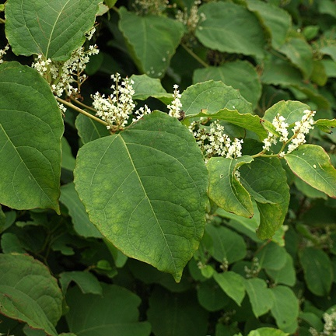




Stand van zaken
Japanse duizendknoop
Christel Tijhuis Dag van de Openbare Ruimte , 2 oktober 2019
Initiatief en samenwerkingsverband van:

Slide 2
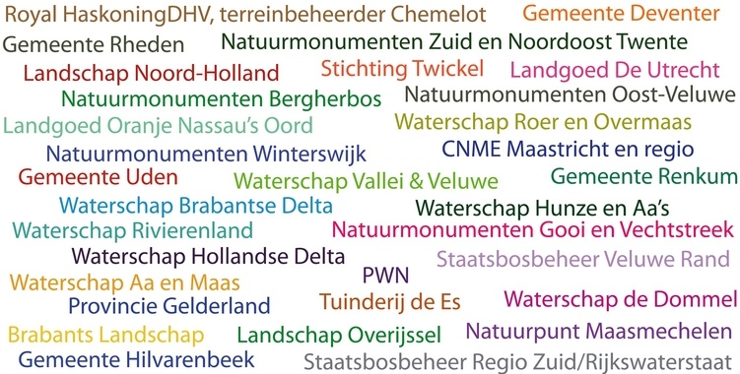
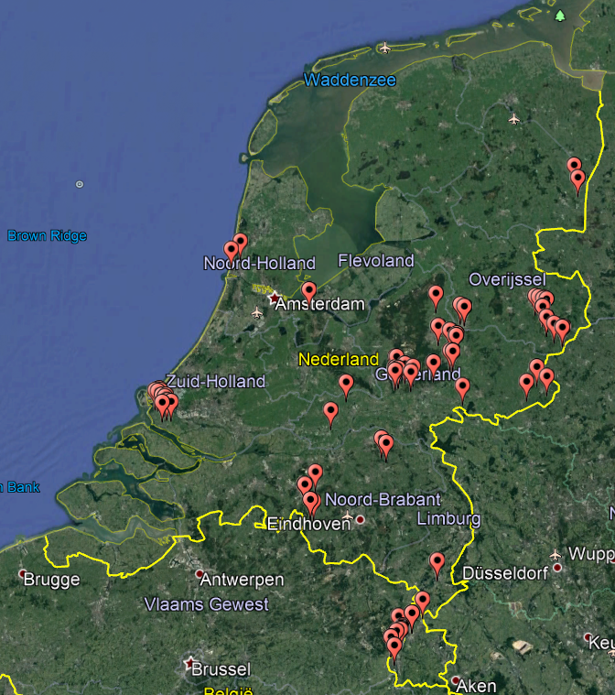
Praktijkproef duizendknoop 2013-2016
120 locaties
Onderzochte methoden
  Ultima
  Glyfosaat
  Begrazing
  Intensief maaien
  Afdekken
  Uittrekken
32 deelnemende organisaties
Eindrapportage via website van Probos te downloaden

Slide 3
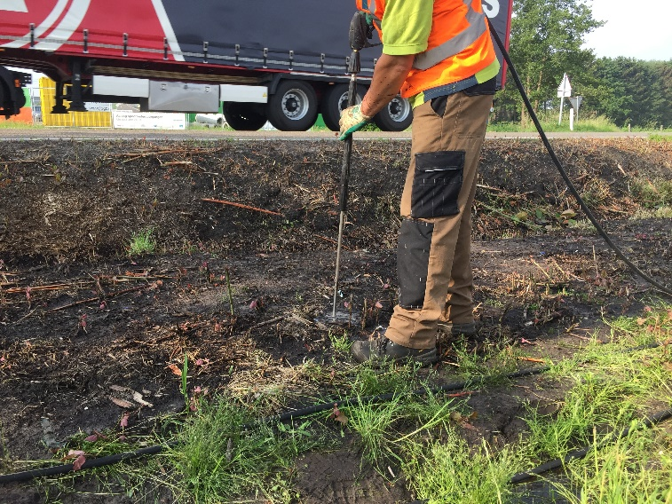
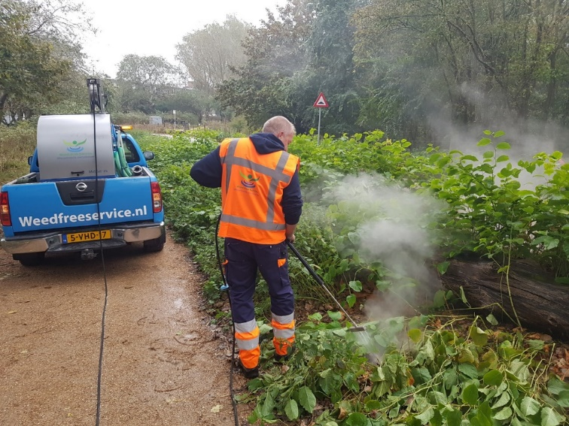
Praktijkproef Heetwater (2018-2022)
Probos en Provincie Gelderland
Vier bedrijven/methoden
35 proefplots in bermen
Resultaten eind 2018:
  % afname stengels varieert tussen 22% en 82%
  Grote verschillen tussen aannemers/methode

Slide 4
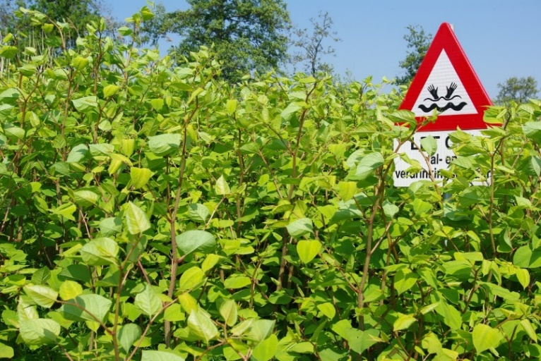
Landelijk protocol (2018-2019)
Door: Probos, Geofoxx en Aequator
Financiering: provincies, gemeenten, waterschap, RWS en vereniging Bos- en Natuureigenaren
Onderdelen:
  Herkenning en communicatie
  Verspreiding voorkomen
  Omgang met duizendknoop
  Ontwikkelen bestekbepalingen
  Bestuurlijke inbedding
Gebruikerspanel en leesgroep

Slide 5
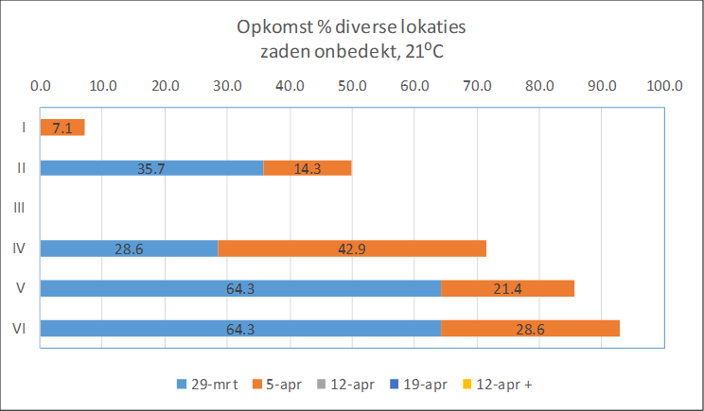
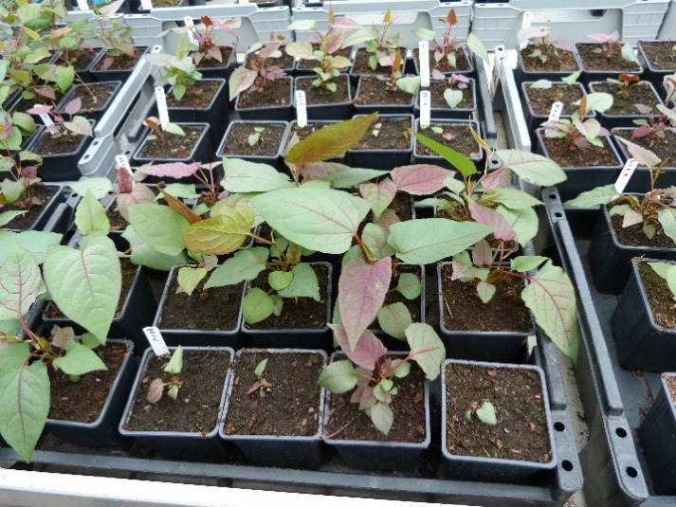
Onderzoek kieming (2019)
Door: Wageningen University & Probos
Financiering: NVWA
Onderdelen
  Literatuurstudie
  Potproef (zaden uit 2018)
  Monitoring
Resultaten:
  Kiemingspercentages tot 95% (in kas)
  Geen zaailingen op plaats van herkomst
  2018: lang groeiseizoen (warm, droog najaar)
  Te vroeg voor algemene conclusies
  Verspreiding door zaden is (wordt) een potentieel risico

Slide 6
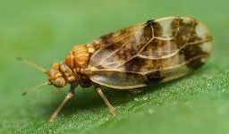
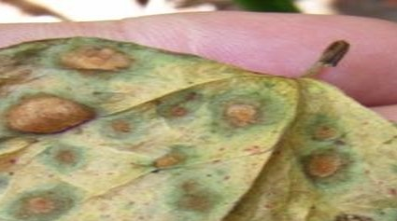
Onderzoek biologische bestrijders (2019-2021)
Door: CABI, Universiteit Leiden en Koppert biological systems
Zijn de bladvlo en de bladschimmel als natuurlijke vijanden
geschikt voor toepassing in Nederland?
Vooronderzoek is gedaan in Verenigd Koninkrijk
Onderdelen Nederlands onderzoek:
    Ontheffing aanvragen
    Bepalen uitzetstrategie
    Verzamelen nieuwe bladvlooien in Japan
    Uitzetten bladvlo op proeflocaties en
    monitoring

Slide 7














Mogelijk gemaakt door:
Nieuwe partners zijn zijn altijd welkom!
Voor meer informatie over het onderzoek kunt u kijken op https://bestrijdingduizendknoop.nl/overige-onderzoeken/biologische-bestrijding/
Contactpersoon: Suzanne Lommen s.t.e.lommen@biology.leidenuniv.nl

Slide 8
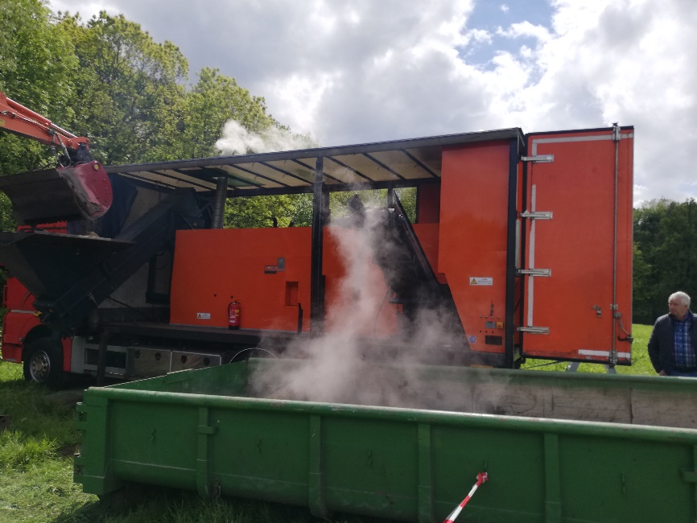
Onderzoek effectiviteit verhitting grond (2019)
WUR, Probos, Tree-O-logic
Financiering: Van Gelder en Van den Herik
Onderdelen
  Verzamelen grond met duizendknoop
  Zeven en verhitten van de grond
  Monitoren grond-depots

Slide 9
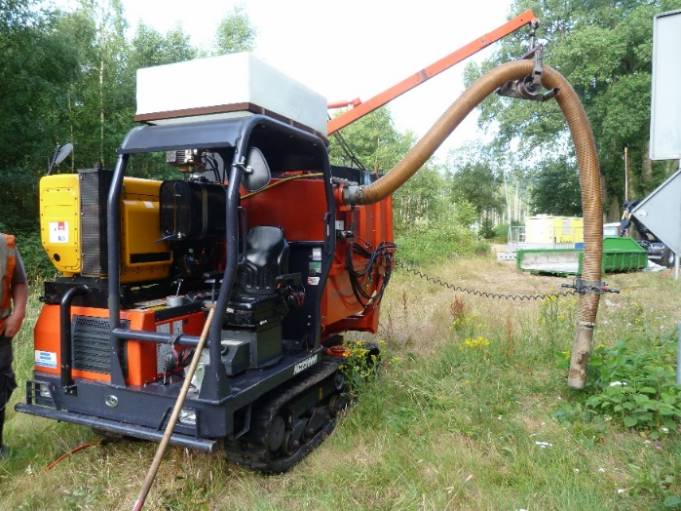
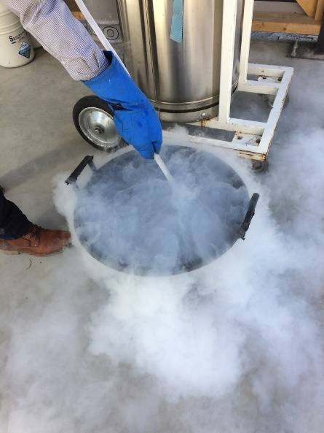
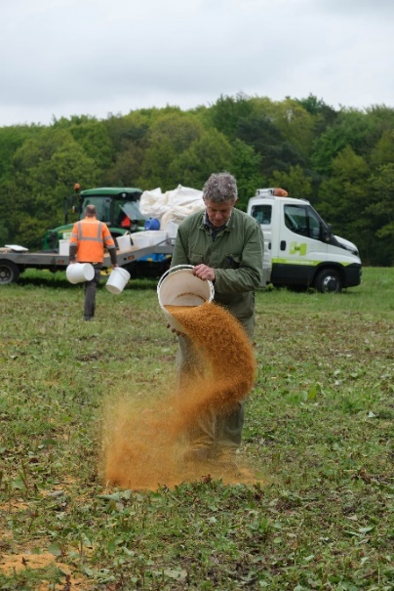
Diverse praktijktests en proeven
Electricide (o.a. Roermond, Leeuwarden)
Herbiekorrels (Wageningen)
Afgraven en zeven (Rheden, Amersfoort, Beverwijk)
Bokashi (Amersfoort)
Grondzuiger (Ede)
Grondstomen (Katwijk)
Bevriezen met stikstof (potproef)
Overplanten/inzaaien concurrerende vegetatie (Renkum)
Inpakken in gronddepot (Rotterdam)
Afdekken, heetwater, begrazen, maaien, uittrekken, …..

Slide 10

Landelijk Kennis- en Praktijknetwerk
Het Landelijk Kennis- en Praktijknetwerk Invasieve Exoten wil overheden, terreinbeheerders en grondeigenaren ondersteunen bij vragen over preventie, bestrijding, beheersing, beleid en communicatie.
Doel is te komen tot een objectief online platform met gevalideerde en onafhankelijke informatie over een praktische en kosteneffectieve aanpak per soort, te beginnen met de duizendknopen.
Kennisportal
(gevalideerde informatie, onafhankelijk, protocol Japanse duizendknoop)
Communicatie en publieksvoorlichting
(draagvlak, bewustwording, doelgroepen stimuleren zelf actie te ondernemen )
Wetenschappelijke ondersteuning
(volgen ontwikkelingen, validatie nieuwe technieken)

Slide 11
Op weg naar een uniforme werkwijze en effectieve inzet
Een aantal voordelen:
Eén centraal online platform met gevalideerde kennis, samengesteld door onafhankelijke specialisten en ervaringsdeskundigen. Het is dynamisch en actueel: vragen worden beantwoord, tips onderzocht en nieuwe kennis opgenomen. Het is openbaar voor zowel professionals als particulieren.
Geen onnodige investeringskosten meer in individuele pilots met geen, beperkt of reeds aangetoond resultaat.
Het biedt informatie en ondersteuning op zeer breed terrein. Naast concrete handvatten voor beheer, bestrijding en preventie worden ook de bijkomende kosten in kaart gebracht (investering, beheerkosten, dekking-borging).

Slide 12
Maakt u het netwerk mede mogelijk?
Voor de daadwerkelijke realisatie zijn we continu op zoek naar inhoudelijke partners, maar ook naar financiële ondersteuning.
Als u het Kennis- en praktijknetwerk mede mogelijk wilt maken door het financieel te ondersteunen, dan kunt u contact opnemen met Marcelle Verhoeven van Vereniging Stadswerk: 0318-692721.
Contactpersonen Platform
Martijn Boosten – martijn.boosten@probos.nl
Chris van Dijk – chris.vandijk@wur.nl
Christel Tijhuis – ctijhuis@me.com

